Slide 1



TRƯỜNG TIỂU HỌC HÒA NGHĨA
CHÀO MỪNG
QUÝ THẦY, CÔ GIÁO VỀ DỰ GIỜ THĂM LỚP
Môn: Tiếng Việt - Lớp 2A
Giáo viên: Nguyễn Thị Mai Lan

Slide 2

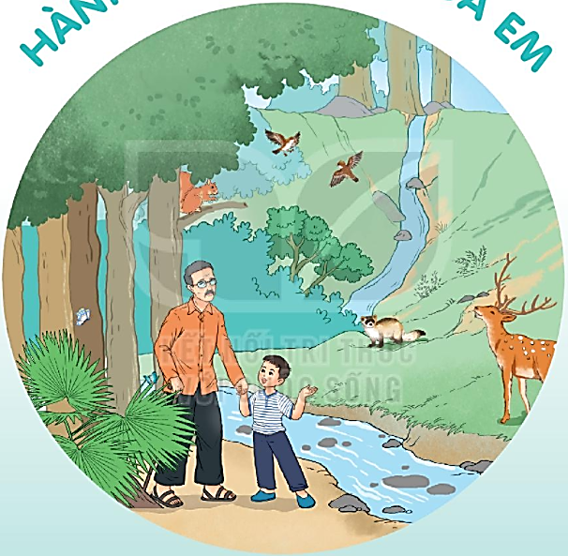
HÀNH TINH XANH CỦA EM

Slide 3


CỎ NON CƯỜI RỒI
BÀI 14
BÀI 14
TIẾT 3
VIẾT

Slide 4
1. Nghe – viết:
Cỏ non cười rồi
Én nâu gọi các bạn của mình. Suốt đêm, cả đàn đi tìm cỏ khô tết thành dòng chữ “Không giẫm chân lên cỏ!” đặt bên cạnh bãi cỏ. Xong việc, én nâu tươi cười bảo cỏ non:
-Từ nay em yên tâm rồi. Không còn ai giẫm lên em nữa đâu.

Slide 5
Các từ dễ viết sai
suốt đêm
giẫm
bãi cỏ

Slide 6

VIẾT BÀI
Học sinh viết bài vào vở ô li

Slide 7
2. Chọn ng hoặc ngh thay cho ô vuông.
Buổi sớm, muôn ngh ìn giọt sương đọng trên ngọn cỏ long lánh như ng ọc.
ngh
ng
3. Chọn tr hoặc ch thay cho ô vuông.
Đồng làng vương ch út heo may
Mầm cây tỉnh giấc, vườn đầy tiếng ch im
Hạt mưa mải miết tr ốn tìm
Cây đào tr ước cửa lim dim mắt cười.
ch
ch
tr
tr

Slide 8
2. Chọn ng hoặc ngh thay cho ô vuông.
Buổi sớm, muôn ìn giọt sương đọng trên ngọn cỏ long lánh như ọc.
ngh
ng
3. Chọn êt hoặc êch thay cho ô vuông.
Vui như T .
kêu uôm uôm, ao chuôm đấy nước.
Ánh trăng chênh ch đầu làng.
ết
Ếch
ếch

